Slide 1
IV онлайн – фестиваль
« Инновационное дошкольное образование Воркуты»
в 2024 году.

Slide 2
Инновационная команда:
Врубляускас Анна Юрьевна, старший воспитатель
Тихонова Татьяна Григорьевна, учитель- логопед
Лернер Марина Васильевна, учитель- логопед
Сирая Марина Геннадьевна, инструктор по физической культуре
Паршина Елена Ивановна, педагог- психолог
Серёгина Светлана Григорьевна, учитель- дефектолог
Кулябина Эльвира Анатольевна, воспитатель
Акимова Ольга Владимировна, учитель – дефектолог
Голубкова Роза Ринатовна, педагог - библиотекарь

Slide 3
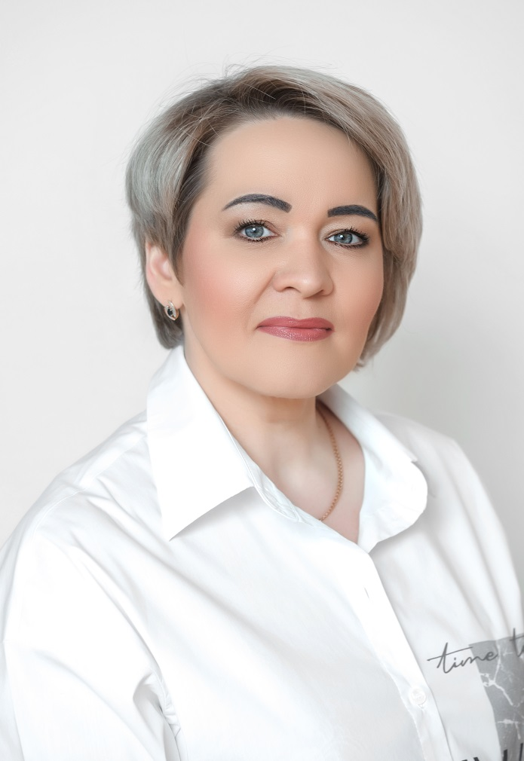
Врубляускас Анна Юрьевна,
старший воспитатель,
высшая квалификационная категория
Общий стаж –22 года
Педагогический стаж- 22 года
Стаж работы в учреждении-15 лет
В должности старшего воспитателя- 3 месяца

Slide 4
2017 год - победитель Республиканского этапа III Всероссийского конкурса “Воспитатели России” в номинации “Лучший воспитатель - профессионал образовательной организации “Инклюзивное образование”;
2018 год - Муниципальный смотр - конкурс “Современное пространство воспитания здорового ребенка” в номинации “Лучшая развивающая предметно-пространственная среда образовательного учреждения, обеспечивающая физическое развитие детей старшего дошкольного возраста в соответствии с ФГОС ДО” - диплом за II место;
2019 год - Муниципальный смотр - конкурс “Детский сад - территория комфорта, успеха, развития” в номинации “Лучшая дошкольная группа оздоровительной направленности (младший дошкольный возраст 3 - 4 года)” - диплом за I место;
2020 год - Региональный конкурс научно - исследовательских, методических и творческих работ “Моя Республика”. Номинация - проект - диплом за II место;
2021 год - Муниципальный смотр - конкурс “Современная дошкольная группа” в номинации “Лучшая дошкольная группа компенсирующей направленности” - диплом за I место;
2022 год - Муниципальный смотр - конкурс “Современная дошкольная группа” в номинации “Лучшая дошкольная группа” в номинации “Лучшая дошкольная группа компенсирующей направленности” - диплом за I место;
2022 год - Фестиваль педагогических находок “Давай дружить!”, трансляция эффективного педагогического опыта по вовлечению детей в волонтерское движение с целью пропаганды духовных и патриотических ценностей - диплом победителя;
Руководитель педагогического проекта волонтерского движения для детей старшего дошкольного возраста “Радуга” в МБОУ “Начальная школа - детский сад №1” г. Воркуты.
С 2010 года является руководителем методического объединения воспитателей МБОУ “Начальная школа - детский сад №1” г. Воркуты.
2023 - Почетная грамота Министерства Просвещения Российской Федерации 2023г.

Slide 5
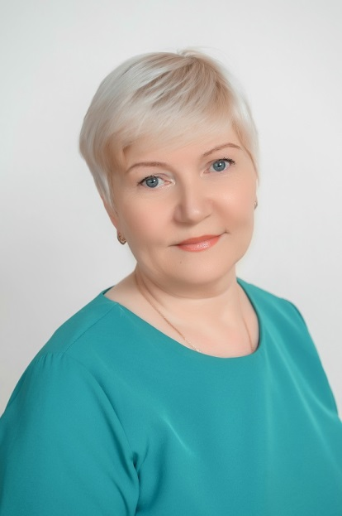
Тихонова Татьяна Григорьевна,
учитель –логопед,
высшая квалификационная категория
Общий стаж –41 год
Педагогический стаж- 41 год
Стаж работы в учреждении- 21 год

Slide 6
С 2018 года - специалист Республиканского консультативного центра ГОУДПО “КРИРО”.
2018 - 2022 - руководитель методического объединения учителей - логопедов города Воркуты, входит в состав организационного комитета Педагогических чтений, организованных Управлением образования МО ГО “Воркута” и городских семинаров - практикумов по развитию речи.
2018 год - Республиканский конкурс воспитателей и учителей коми языка ”Коми велöдысь 2018” - диплом лауреата.
Всероссийский мастер-класс, проводимый на конкурсной основе в ФГБОУ ВО “Российская академия народного хозяйства и государственной службы при Президенте Российской Федерации” для учителей родного, в том числе русского языка - 2018”
2019 год - Муниципальный очный конкурс профессионального мастерства “Лучший дизайн - проект РППС кабинета учителя – логопеда» - диплом победителя;
Участие в реализации мероприятий Гранта Национального проекта “Образование”, Регионального проекта “Поддержка семей, имеющих детей” и Центра консультационной помощи родителям детей дошкольного возраста с особыми образовательными потребностями “Мы - рядом!”. Участие в подготовке и проведении вебинаров.
2021 год - I онлайн - фестиваль “Инновационное дошкольное образование Воркуты” с видеороликом “Современное оборудование “Колибри” в работе учителя-логопеда” - диплом участника.
2022 год - II онлайн - фестиваль “Инновационное дошкольное образование Воркуты” (видеоролик об использовании современного оборудования в работе специалистов учреждения) - диплом участника.
2023 год - Республиканский конкурс методических разработок “Здоровье. Ответственность. Выбор” реализация проекта “Адвент - календарь. В ожидании Нового года” - диплом за 2 место

Slide 7
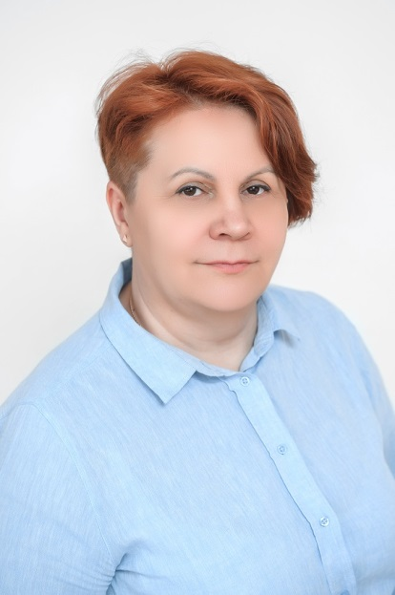
Лернер Марина Васильевна,
учитель- логопед,
высшая квалификационная категория
Общий стаж –33 года
Педагогический стаж-28 лет
Стаж работы в учреждении -5 лет

Slide 8
2019 год - Почетная грамота Управления образования Администрации муниципального образования городского округа «Воркута» за добросовестный труд, высокий профессионализм и в связи с празднованием праздника «День Учителя»
2022 год- Почетная грамота Администрации муниципального образования городского округа «Воркута» за добросовестный труд, высокий профессионализм, образцовое выполнение своих профессиональных обязанностей и в связи с празднованием Международного женского дня 8 Марта .
2021 год – Эксперт городского конкурса на лучшее занятие среди учителей- логопедов, учителей-дефектологов «Эффективные коррекционно-развивающие практики и технологии в ДОУ»
2022 год – Победитель городского конкурса на лучшее занятие среди учителей - логопедов, учителей-дефектологов «Учимся говорить красиво» среди педагогических работников (воспитателей, учителей-логопедов) образовательных учреждений.
2022 год - Победитель регионального этапа V Всероссийского конкурса профессионального мастерства «Учитель – дефектолог России».
- Консультирование и участие в вебинарах в рамках деятельности консультационного центра Учреждения для ро-дителей (законных представителей), имеющих детей до-школьного возраста, в том числе детей от 0 до 3 лет, детей с ограниченными возможностями здоровья и детей с инвалид-ностью / http://nhds1vorkuta.ru/index/konsultacionnyj_centr/0-73
- Сайт «РАСсвет» - Центр психолого-педагогической под-держки родителей, воспитывающих особых детей» / ви-деоконсультация для родителей детей с РАС «Вопрос – от-вет» / https://youtu.be/NsYwPCMT-sY.
Мини сайт https://nsportal.ru/marina-lerner,,
Группа ОК. https://ok.ru/group/58219662147616
http://nhds1vorkuta.ru/index/konsultacionnyj_centr/0-73 (страничка «Консультационный центр» официального сайта Учреждения)
http://nhds1vorkuta.ru/index/vebinary/0-174
(страничка «Вебинары» официального сайта Учреждения)

Slide 9
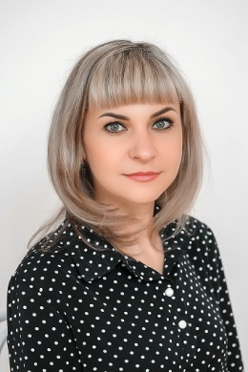
Сирая Марина Геннадьевна,
инструктор по физической культуре,
первая квалификационная категория
Общий стаж –18 лет
Педагогический стаж- 18 лет
Стаж работы в учреждении-14 лет

Slide 10
С 2020 года руководитель ГМО инструкторов по физической культуре
2021 год - Почётная грамота Управления обазования за добросовестный труд, высокий профессионализм в связи с празднованием Дня дошкольного работника
2021год - Республиканский этап Всероссийской заочной акции «Физическая культура – альтернатива пагубным привычкам» - диплом за III место
2021 - 2023 годы - Благодарственное письмо за эффективную работу, качество информационно-методического сопровождения педагогов и активное участие в организации и проведении мероприятий по реализации Единой методической темы «Обновление содержания и технологий образования как фактор достижения новых образовательных результатов»
2021 – 2022 годы - I и II Муниципальный онлайн-фестиваль «Инновационное дошкольное образование» - диплом участника, сертификат участника
2021 - 2022 годы - Благодарственное письмо за активное участие в работе экспертной группы конкурса-соревнования «Зелёный огонёк» среди воспитанников муниципальных дошкольных образовательных учреждений
2021 - 2023 - эксперт Республиканской аттестационной комиссии педагогических работников, претендующих на присвоение первой квалификационной категории по должности «инструктор по физической культуре», образовательных учреждений, реализующих образовательные программы дошкольного образования, подведомственных Управлению образования администрации МО ГО «Воркута»
2023 год - Благодарность за активную организацию и профессиональную поддержку конкурсного движения среди педагогов и работу в составе жюри городского конкурса на лучшую познавательно-игровую программу мероприятия по патриотическому воспитанию дошкольников
2023 год - Семейные спортивные старты “Наследники Победы” среди дошкольных образовательных учреждений - II место
2023 год - Почётная грамота Администрации МО ГО «Воркута» за многолетний добросовестный труд
Адрес личного Интернет-ресурса (https://nsportal.ru/marina-siraya, https://www.prodlenka.org/profile/375617 , http://www.maam.ru/users/lenina53, )

Slide 11
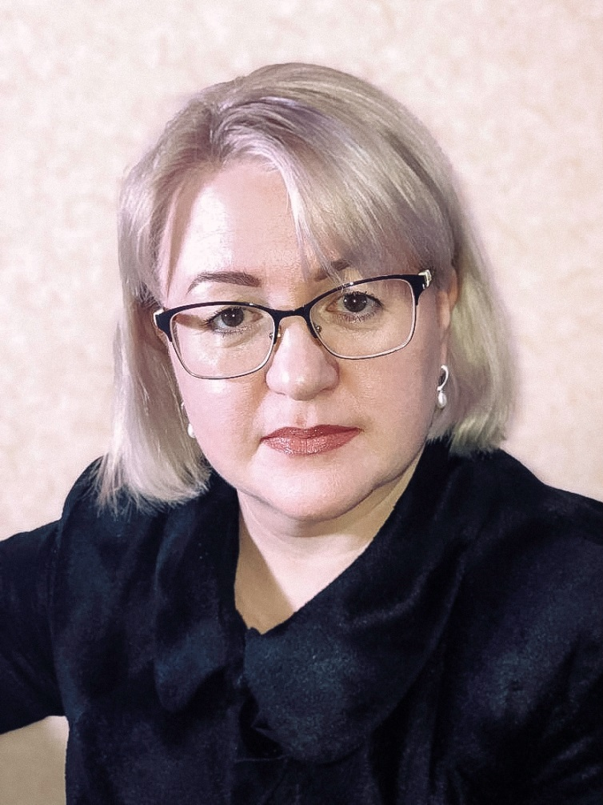
Паршина Елена Ивановна,
педагог- психолог
Общий стаж –27 лет
Педагогический стаж- 27 лет
Стаж работы в учреждении- 1 месяц

Slide 12
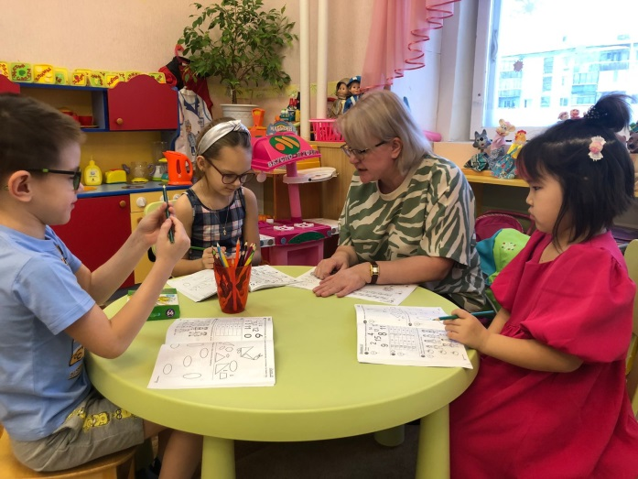
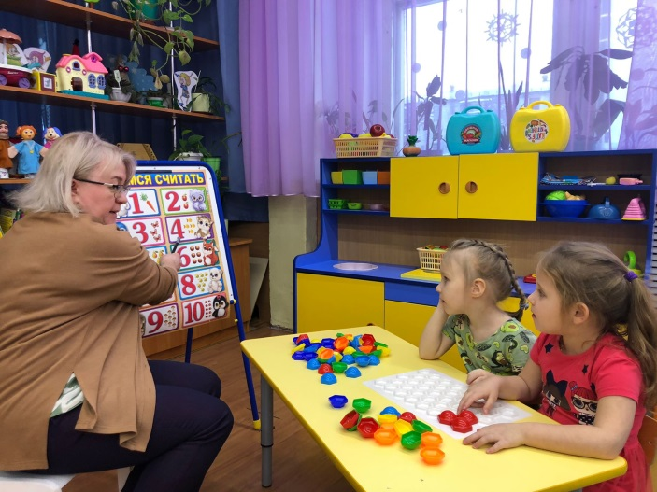
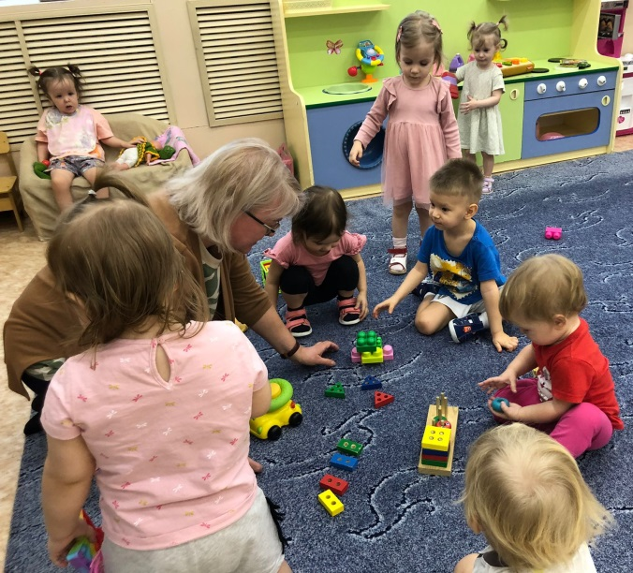
2019 год- Почетная грамота Управления образования Администрации МО ГО «Воркута»
2022 год –грамота Всероссийской акции « Марафон доверия» .

Slide 13
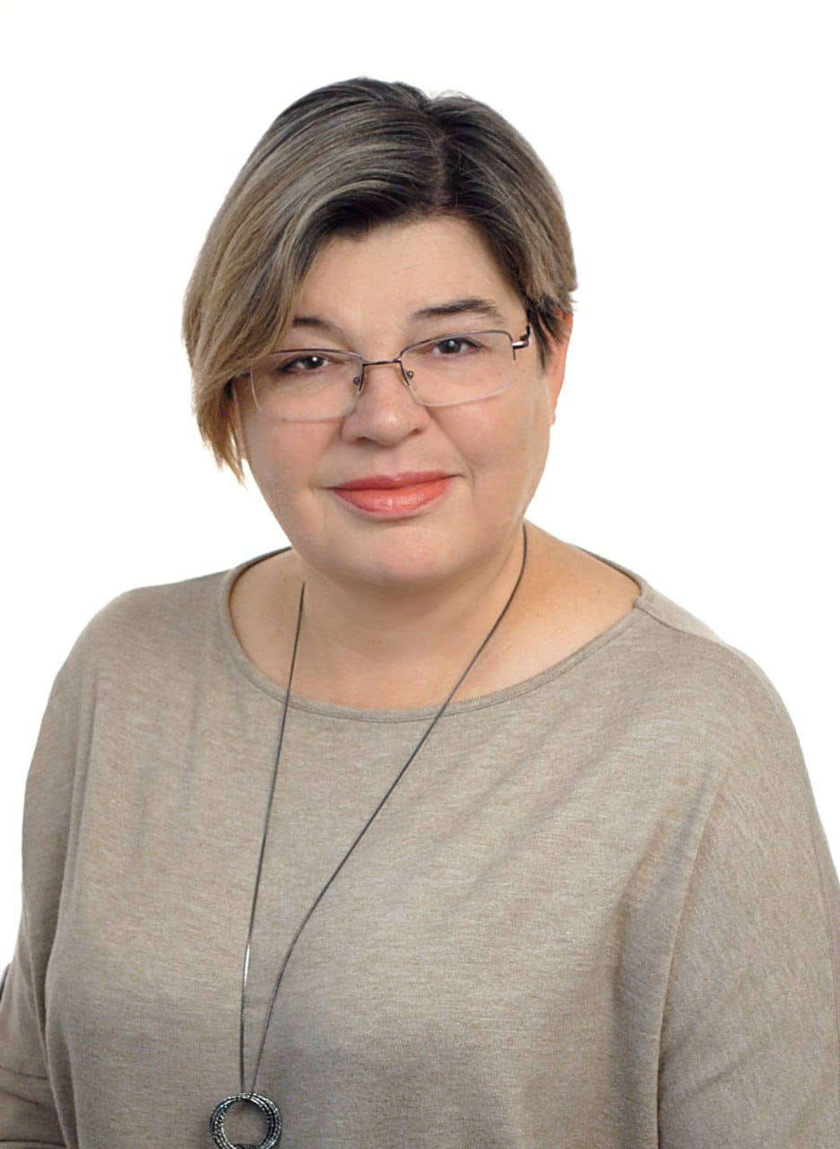
Серёгина Светлана Григорьевна, учитель- дефектолог ,
инспектор по охране прав детства
Общий стаж –43 года
Педагогический стаж- 30 лет
Стаж работы в учреждении-1 год 6 месяцев

Slide 14
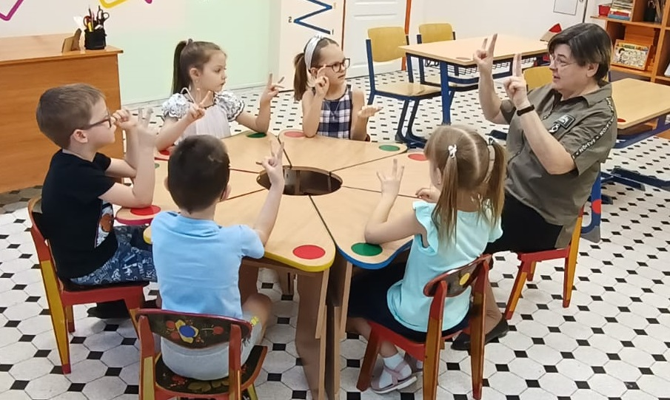
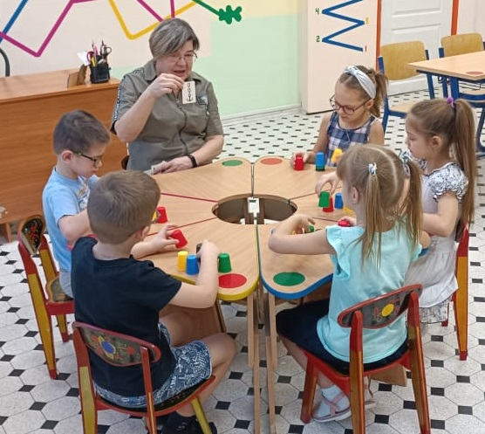
2010 год – Почетная грамота Министерства Образования и науки РФ
2011 год – Почетная грамота Администрации МО ГО «Воркута»
2016 год - Почетное звание «Ветеран Воркуты»
2023 год – победитель Республиканского конкурса лучших практик наставничества в образовательных организациях.

Slide 15
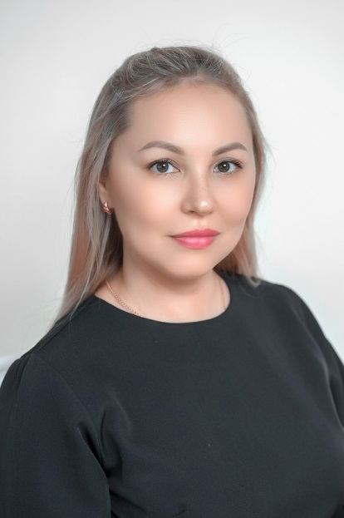
Кулябина Эльвира Анатольевна,
Воспитатель,
первая квалификационная категория
Общий стаж –19 лет
Педагогический стаж- 19 лет
Стаж работы в учреждении-10 лет

Slide 16
2021 год - Почетная грамота Управления образования МО ГО «Воркута№1» г. Воркуты
2021 год - Диплом лауреата I степени Международного мультижанрового конкурса - фестиваля «День Победы»
2022 год - диплом II степени IV Открытой Республиканской научно-практической конференции «На пороге взрослой жизни: горизонты открытий» , сертификат участника IV Открытой республиканской научно-практической конференция «На пороге взрослой жизни: горизонты открытий»
2022 год – диплом участника III Муниципального конкурса среди детей дошкольного возраста по ранней профориентации «ПрофиКидс»
2022 год –диплом лауреата I степени X Международного профессионального конкурса «Надежды России»
2023 год - мастер-класс «Мнемотехника как средство развития связной речи в старшем
дошкольном возрасте»
2023 год - диплом лауреата Муниципального этапа Всероссийского профессионального конкурса «Воспитатель года»
2022 год –диплом участника ХI Фестиваля самодеятельного творчества работников образования «Грани таланта»
С сентября 2023 года – инспектор по безопасности дорожного движения
Адрес личного Интернет-ресурса (рабочая гиперссылка) - https://vk.com/elhvira

Slide 17
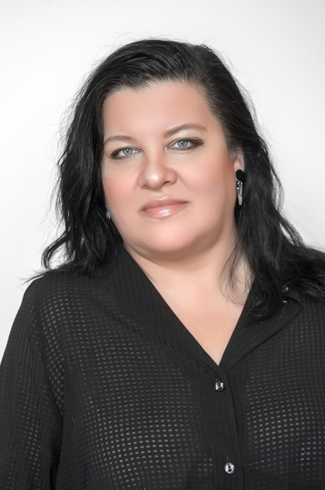
Акимова Ольга Владимировна,
учитель – дефектолог,
Общий стаж – 34 года
Педагогический стаж- 30 лет
Стаж работы в учреждении- 30 лет

Slide 18
Награждена Почётной грамотой администрации МО ГО «Воркута»;
Почётной грамотой Министерства образования, науки и молодёжной политики Республики Коми;
Почётной грамотой Управления образования администрации МО ГО «Воркута».
Профессиональные достижения:
2017 год- Диплом I степени конкурса профессионального мастерства в рамках методического объединения «Организация специальных условий для детей с ОВЗ в современном ДОУ» в номинации «Лучшее развивающее пособие для детей с нарушением зрения»
2019 год - Диплом III степени I Открытой Республиканской научно-практической конференции «На пороге взрослой жизни: горизонты открытий». Сертификат за участие в конкурсе дизайн-проектов в рамках Городского методического объединения педагогов - психологов «Современный кабинет учителя-дефектолога»
2020 год - Сертификат участника онлайн-фестиваля « Инновационное дошкольное образование Воркуты». Сертификат участника познавательно-игрового марафона «Детский мир – современное образовательное пространство»
2021 год - Диплом лауреата за II место в городском конкурсе на лучшее занятие среди учителей-логопедов, учителей-дефектологов « Эффективные коррекционно-развивающие практики и технологии ДОУ»
Сертификат участника XVIII Педагогических чтений «Обновление содержания и технологий дошкольного образования: опыт, проблемы и перспективы»
2022 год - Лауреат Фестиваля педагогических находок «Давай дружить!» в рамках городского методического объединения по проблеме «Организация специальных образовательных условий для детей с ограниченными возможностями здоровья в современной ДОО» (автор проекта «Берегите зрение!»)
2023 год- участник практического семинара в рамках сетевого взаимодействия с педагогами СОШ №12 «Мир глазами ребёнка с нарушением зрения»

Slide 19
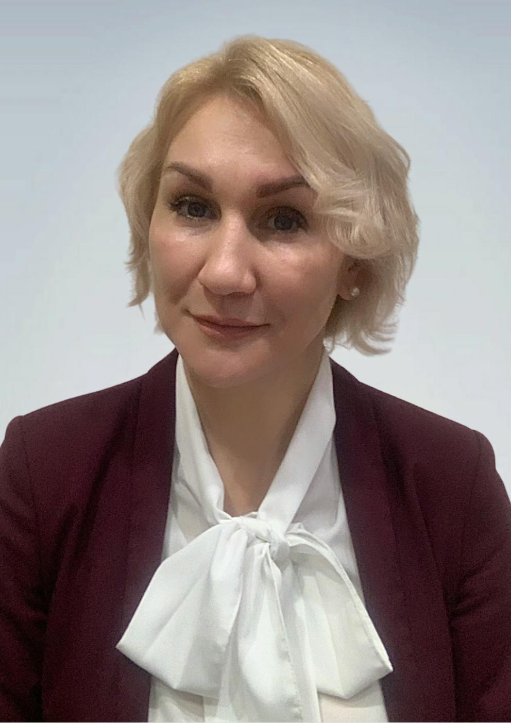
Голубкова Роза Ринатовна,
педагог - библиотекарь
Общий стаж –16 лет
Педагогический стаж- 9 лет
Стаж работы в учреждении- 2 месяца

Slide 20
